Slide 1


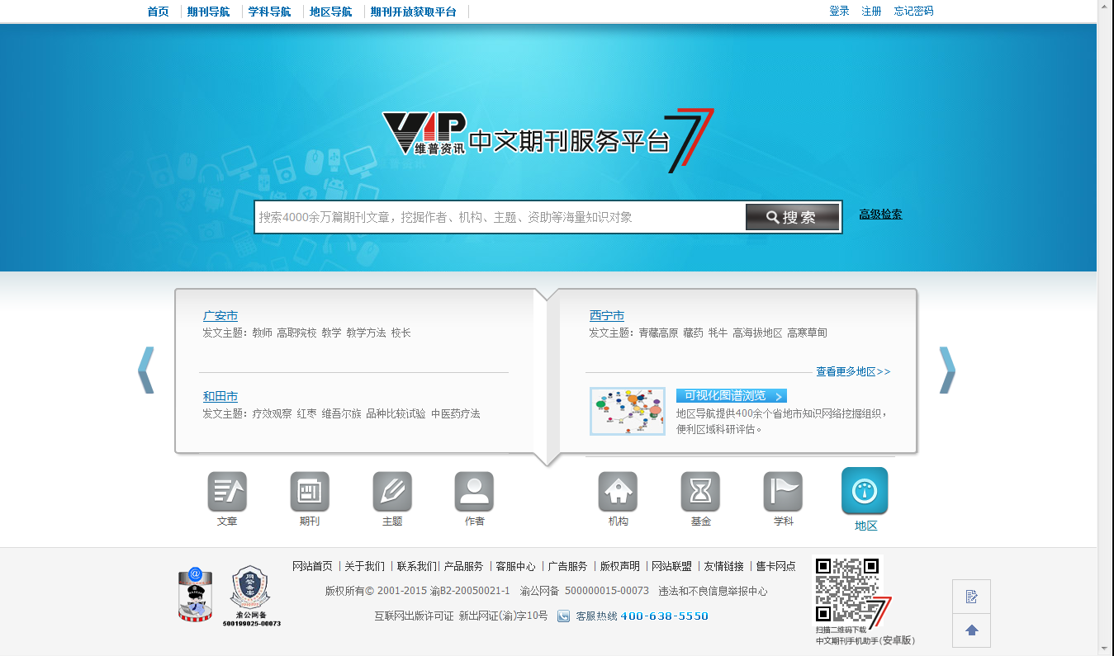

《中文期刊服务平台7.0》应用培训
重庆维普资讯有限公司
Notes:
各位读者朋友，大家好！我将向各位介绍《中文期刊服务平台7.0》的功能特色和应用技巧，希望能给各位读者今后的学习、工作和生活带来帮助。

Slide 2
01
平台简介
02
平台参数
03
六大功能
04
移动应用
05
平台价值
Notes:
我将从平台简介、平台参数、六大功能、平台价值4个方面向各位做一个比较系统的介绍、

Slide 3
01
平台简介
Notes:
大家可以直接在浏览器中，输入网址进入维普中文期刊服务平台7.0。网址是：。。。欢迎大家登陆体验

Slide 4
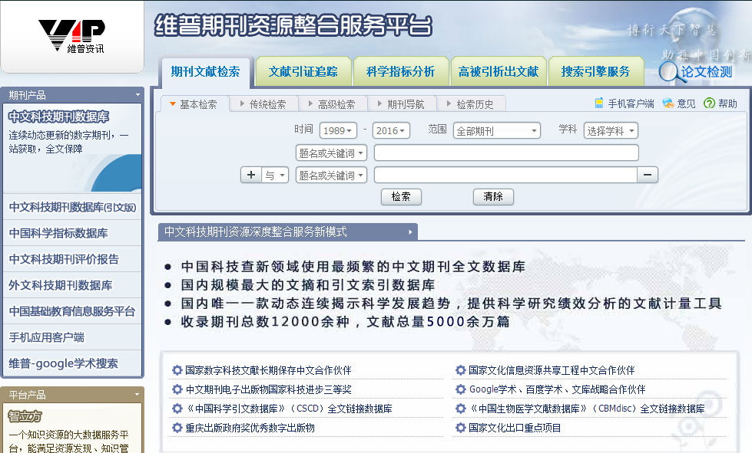
1
平台简介
中文期刊(V6.5) 是我们 90% 客户单位目前使用的平台版本。
图书馆电子资源类型已经极大丰富，但期刊仍然是价值最高的连续动态的出版物。中文期刊产品仍然是图书馆最为常用的电子资源。针对用户的反馈，我们对中文期刊平台做了全面的产品升级。
旧

Slide 5
1
平台简介
四大改进
提升元数据质量，增补了元数据字段缺失，通过提高引文数据加工及反证率使文章被引次数获得提升。
提供检索结果的分面聚类、排序筛选。
提供对象级别的垂直搜索，把读者体验从资源保障服务提升到知识对象服务。
七个维度知识对象的知识网络组织，直观获得信息分析结果，降低读者信息素养的要求。
《中文期刊服务平台7.0》重点新增了知识本体对象的挖掘、分析和呈现服务。使中文期刊平台兼具资源保障价值&知识情报价值。
Notes:
维普资讯《中文期刊服务平台7.0》是重庆维普资讯有限公司2014年推出的中文期刊换代产品，资源覆盖公开期刊、特色内刊、以及OA期刊。服务深度从“期刊文献库”到“期刊大数据”。使中文期刊平台兼具资源保障价值和知识情报价值。平台采用了先进的大数据构架与云端服务模式，着力提升读者信息服务体验与效率。

Slide 6
02
平台参数
Notes:
我们让数据说话，来看一下平台参数

Slide 7
2
平台参数
期刊总量
回溯年限
14100余种
其中现刊9400余种
1989年
部分期刊回溯至1955年
核心期刊
更新周期
中心网站
每日更新
1983种
文献总量
版权保护
严格遵守《著作权法》
与期刊社签署收录协议
支付版权使用费
5900余万篇

Slide 8
2
平台参数
学科分类
医药卫生、农业科学、机械工程、自动化与计算机技术、化学工程、
经济管理、政治法律、哲学宗教、文学艺术等
35个学科大类，457个学科小类
检索方式
文献检索、期刊检索、主题检索、作者检索、机构检索、
基金检索、学科检索、地区检索
以及基于这8个维度的综合检索
著录标准
《中国图书馆分类法》、 《检索期刊条目著录规则》、
《文献主题标引规则》、《文后参考文献著录规则》 (GB/T 7714-2005) ，
严格人工质检，著录错误率≤0.0003
技术标准
采用百度、淘宝等大型企业共同采用的Hadoop架构体系
高可靠性、高扩展性、高效性、高容错性，支持云服务架构
同时支持 Openurl 国际标准协议，可为客户单位提供异构数据库的开放链接增值服务
Notes:
资源覆盖面较大，能够满足广大读者日常学习和科研工作的需求。期刊和文献均按《中图法》做人工标引，每篇文献入类时以文献内容特征为依据，科学准确，保证查全率和数据统计准确性。

Slide 9
03
六大功能
Notes:
接下来，我们看一下期刊服务平台7.0的六大功能

Slide 10
3
六大功能
1
智能的文献检索系统
联想式信息检索模式
大大提高检索效率
灵活的聚类组配方式
2
任意检索条件下
对检索结果进行再次组配
3
完善的全文保障服务
全方面的资源获取渠道
深入的引文追踪分析
4
深入追踪研究课题的来龙去脉
5
详尽的计量分析报告
快速掌握相关领域内
的前沿学术成果
精确的对象数据对比
6
两两对象之间的知识脉络关联及延伸
Notes:
智能的文献检索系统，系统采用联想式信息检索模式，大大提高了检索效率；
灵活的聚类组配方式，在任意检索条件下，我们可以对检索结果进行再次组配
完善的全文保障服务，保证了全方面的资源获取渠道
深入的引文追踪分析，我们能够利用此功能，深入追踪研究课题的来龙去脉
详尽的计量分析报告，帮助我们快速掌握相关领域内的前沿学术成果
精确的对象数据对比，平台提供了两两对象之间的，知识脉络关联及延伸

Slide 11
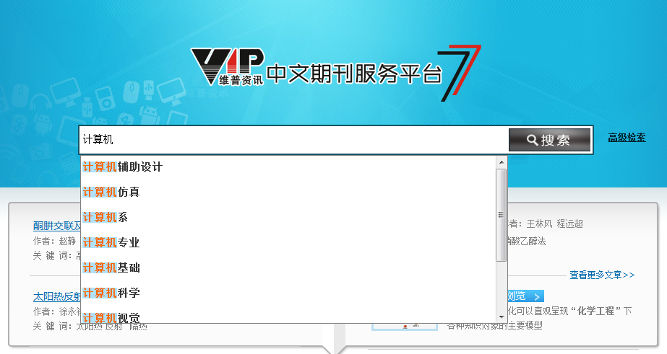
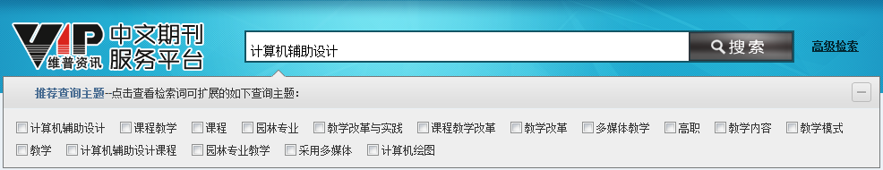
3
功能一：文献检索
默认检索
输入检索词，通过检索词智能提示及主题词扩展功能，反复修正检索策略，从而获得最佳检索结果。
A：检索词智能提示
B：主题词扩展
B
A
Notes:
接下来，我将向各位读者一一介绍平台上的6个功能，首先是：文献检索

Slide 12

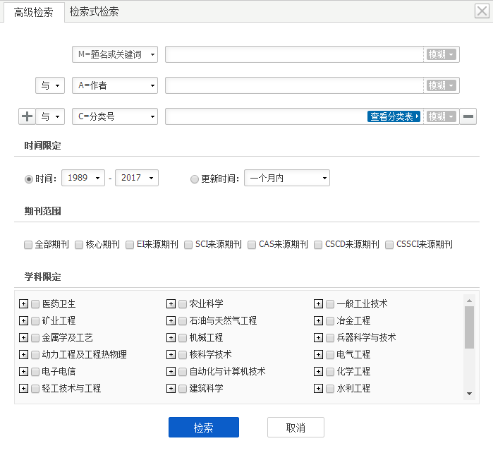
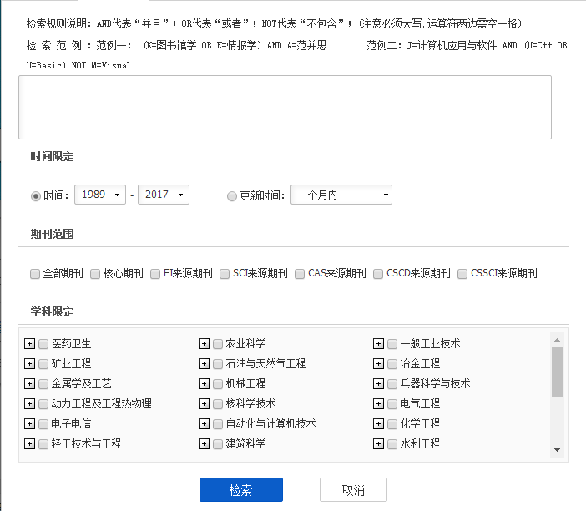
3
功能一：文献检索
高级检索
A：向导式检索
B：检索式检索
A
B
Notes:
在文献检索方面,检索功能简洁而强大，支持同类数据库所具备的各类检索方式，例如：默认检索、向导式检索、高级检索等多种检索方式。在默认检索页面，我们可以直接在检索框输入检索词，通过检索词智能提示及主题词扩展功能，反复修正检索策略，从而获得最佳检索结果。

Slide 13

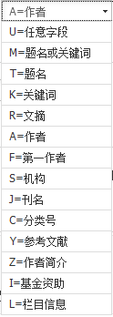
3
功能一：文献检索
向导式检索
运用逻辑组配关系，在多个检索条件限定下进行检索。
Notes:
同时，平台也提供了向导式检索和高级检索

Slide 14
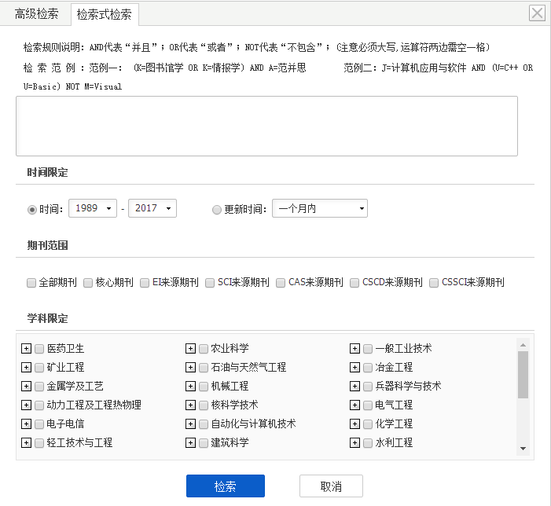
3
功能一：文献检索
检索式检索
在检索框中直接输入字段标识和逻辑运算符来发起检索。
检索规则说明：
AND代表“并且”；
OR代表“或者”；
NOT代表“不包含”。
注意必须大写，
运算符两边需空一格。
检索式范例：（K=图书馆学 OR K=情报学）AND A=范并思
Notes:
我们可以运用逻辑组配关系，在多个检索条件限定下进行检索，例如：我们可以根据需要，限定时间范围、期刊来源范围、学科范围，选择对应的检索字段进行检索，从而得到最优的检索结果

Slide 15
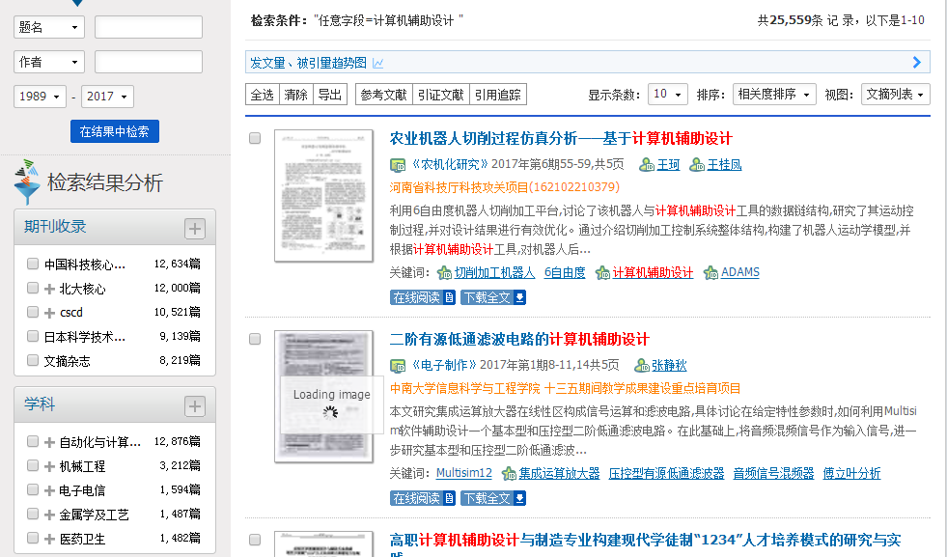
3
功能二：结果筛选（寻优）
A
B
A：分面聚类 B：多种排序方式
Notes:
如果您对检索结果的全面性和精确性有很高要求，同时也拥有专业的检索知识和较高的检索技巧的话，您可以使用检索式检索的方式进行查找文章。可以直接在检索框中输入字段标志和逻辑运算符来发起检索。

Slide 16
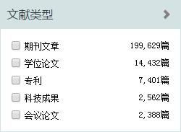
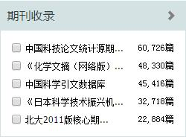
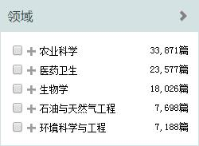
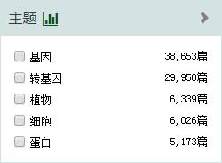
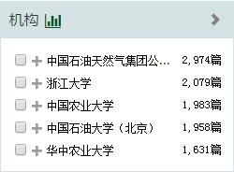
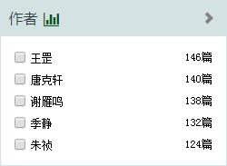
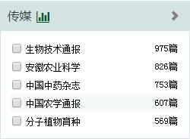
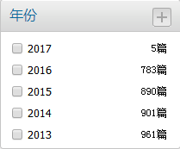
3
功能二：结果筛选（寻优）
分面聚类
左聚类面板支持“文献类型”、“期刊收录”、“领域”、“主题”、“机构”、“作者”、“传媒”、“年份”、“被引范围”的多类别层叠筛选，实现在任意检索条件下对检索结果进行再次组配，提高资源深度筛选效率。
Notes:
第2个功能是结果筛选（寻优）。在检索结果的二次分析方面，平台开创性地设计了“分面聚类”功能，可通过左聚类面板，快速对检索结果进行聚类筛选。对检索结果还支持时效排序、被引量排序、相关度排序等多种排序方式，其中相关度排序也是同类数据库首创。我们分别来了解一下平台给我们提供的两个检索结果寻优功能。

Slide 17
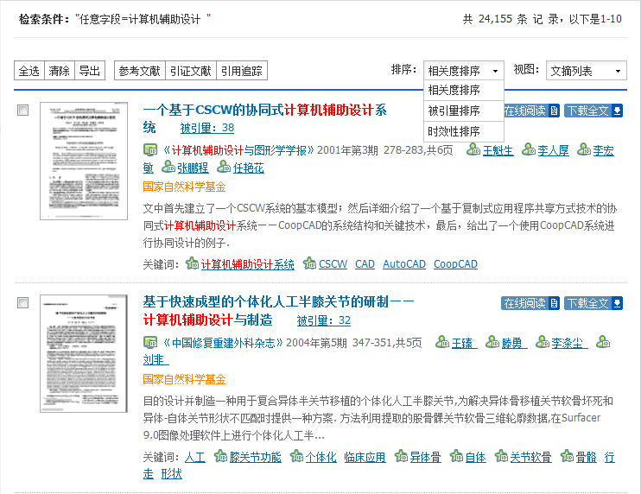
3
功能二：结果筛选（寻优）
多种排序方式
提供检索结果的多种排序方式。
Notes:
首先，左聚类面板支持“收录对象”、 “年份”、“学科类别”、“主题设定”、 “作者”、“发文机构”、“被引量”的多类别层叠筛选，实现在任意检索条件下对检索结果进行再次组配，提高资源深度筛选效率。

Slide 18
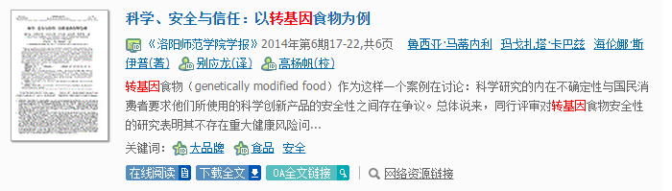

3
功能三：全文保障
五大全文保障模式
· 在线阅读
· 下载全文
· 文献传递
· OA期刊链接
· 网络资源链接
Notes:
其次，平台提供了按时效排序、被引量排序、相关度排序等多种排序方式，可以有针对性的对检索结果进行页面展示。例如，我需要查看的文章主题必须与计算机辅助设计高度契合，那么，我们就可以选择相关度排序。

Slide 19
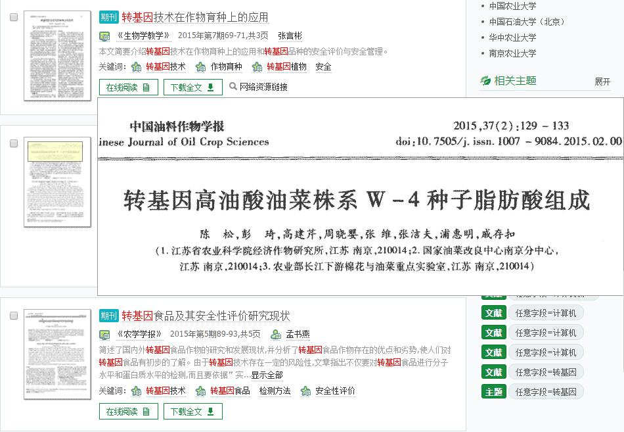
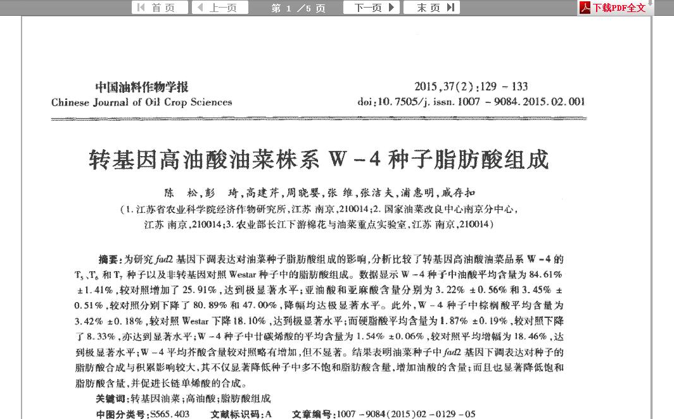
3
功能三：全文保障
在线阅读
原有的（浏览器）在线阅读功能的基础上，新增了全新的“放大镜”阅读预览体验，无需打开文献，即可实现全文预览。
Notes:
第3个功能是完善的全文保障方式。维普中文期刊服务平台的文献保障能力较强，在对传统的在线阅读、下载全文、文献传递全文保障方式进行了功能优化的同时，平台还整合了开放资源获取渠道，通过OA期刊整合下载、网络链接，使其在全文保障能力上得到了大幅提升，处在同类数据库前列。
在在线阅读方面，平台在原有的在线阅读功能的基础上，新增了全新的“放大镜”阅读预览体验，无需打开文献，即可实现全文预览。

Slide 20
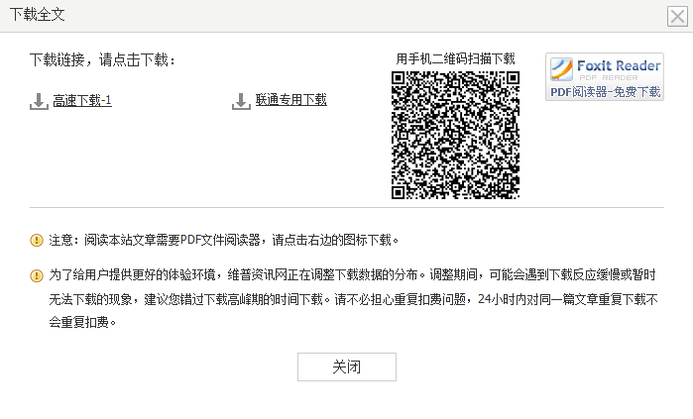
3
功能三：全文保障
下载全文
在优化了传统的PC端下载体验的基础上，新增移动端下载功能。
安装了“中文期刊手机助手”的移动端设备，可扫描二维码，通过移动设备下载全文。
Notes:
在下载全文方面，在优化了传统的PC端下载体验的基础上，新增移动端下载功能。如果读者安装了“中文期刊手机助手”的移动端设备，就可以通过扫描二维码，将文献下载到移动设备上。

Slide 21
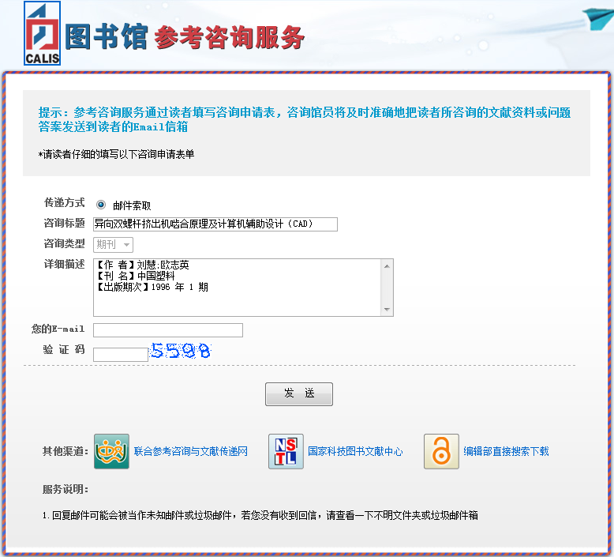
3
功能三：全文保障
文献传递
部分不能直接通过在线阅读或下载的方式获取全文的文献，可通过 “文献传递”方式，使用邮箱索取文献全文。
只需输入邮箱以及验证码，系统将会自动处理请求，5分钟之内将文章的下载链接发送到邮箱当中，点击即可获取。
Notes:
在文献传递方面，部分不能直接通过在线阅读或下载的方式获取全文的文献，可通过第三方机构提供的“文献传递”方式，使用邮箱索取文献全文。

Slide 22
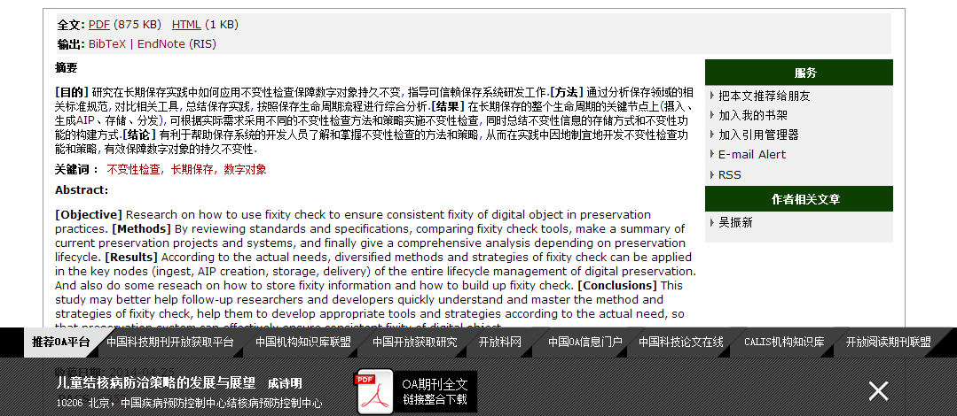
3
功能三：全文保障
OA期刊链接
部分OA（开放存取Open Access）期刊或文献，提供OA平台下载指引。
Notes:
除此之外，平台还新增了OA下载的全文保障方式，我们可以通过OA平台下载指引对部分OA期刊或文献进行下载。

Slide 23
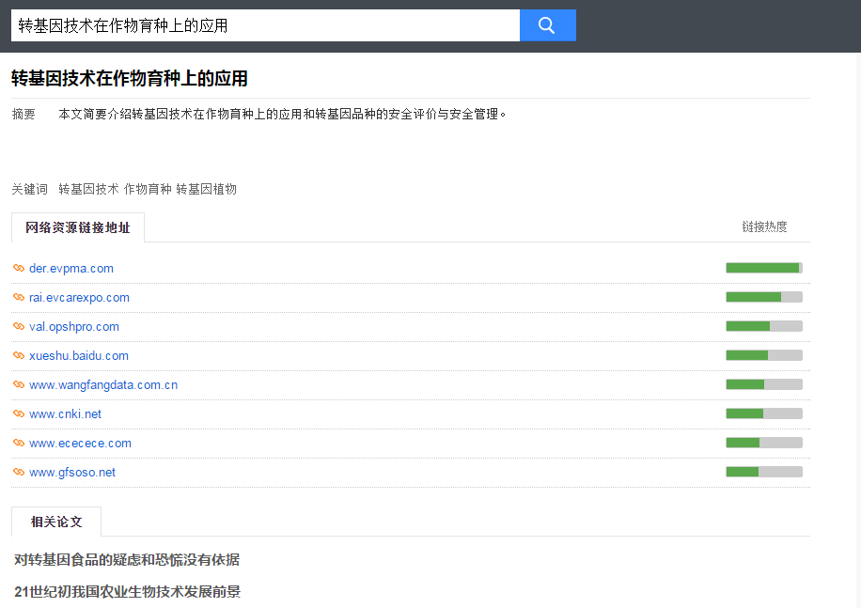
3
功能三：全文保障
网络资源链接
部分文献可通过解析取得网络下载地址，根据链接热度排行选择下载，
直接跳转至相应网站获取全文。
Notes:
第4个功能是引文分析功能。平台提供了在国内独家提供一站式的引文检索功能，可以一键式双重检索来源文献和被引文献，并具备对多篇文献的引用追踪功能，追踪和揭示中文科技文献的相互引用关系，真实展现引证关系全貌。

Slide 24
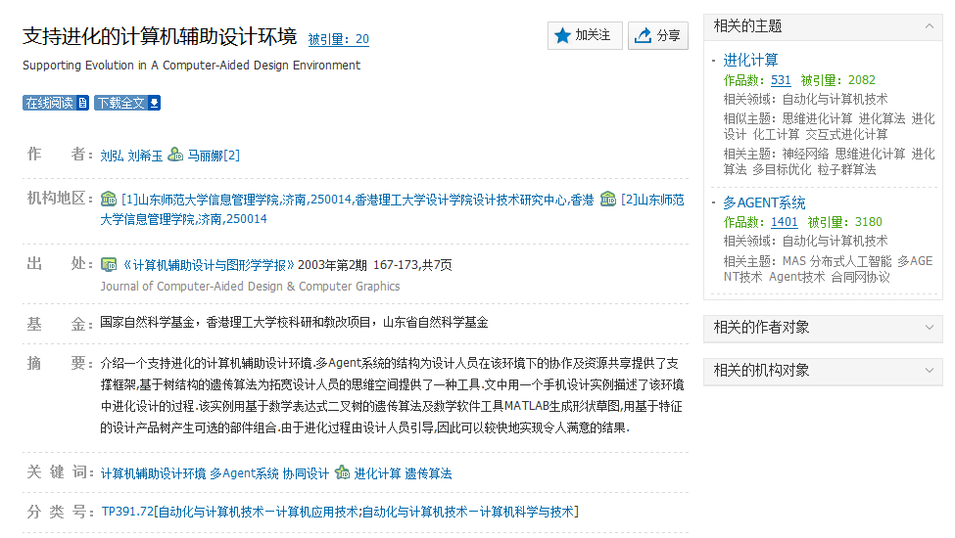
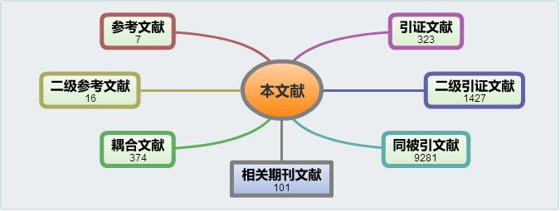
3
功能四：引文分析
文献细览查看
单篇文献的知识梳理与知识节点的呈现，可作相关的引文分析。
通过参考文献，越查越旧。
通过引证文献，越查越新。
通过耦合文献，越查越深。
Notes:
也支持多篇文章的参考文献、引证文献汇总功能。

Slide 25
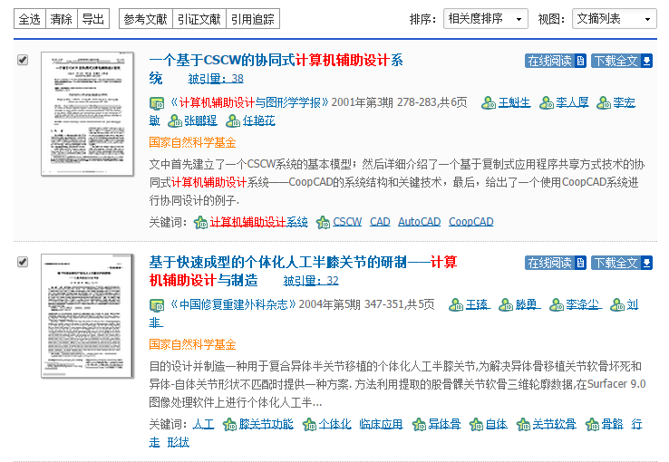
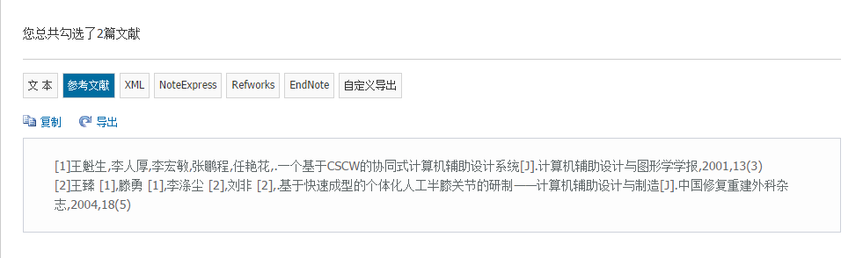
3
功能四：引文分析
题录导出
Notes:
我们可以通过深入的引文分布追踪，帮助我们直观地分析该文献课题的总体发展趋势和学术影响力情况，揭示该课题目前是处于快速上升、平稳积累、还是成熟发展阶段。

Slide 26
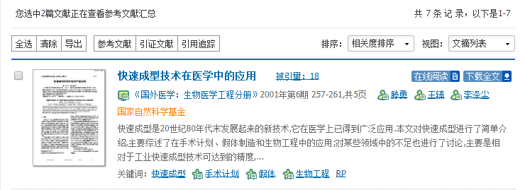
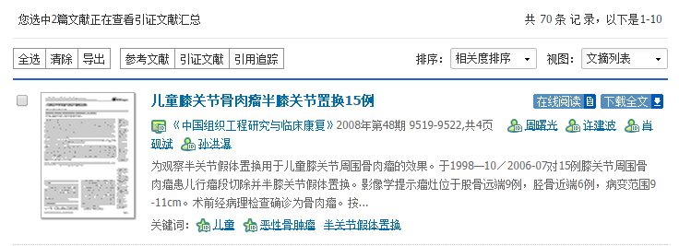
3
功能四：引文分析
参考文献、引证文献汇总
Notes:
第5个功能是计量分析。该平台在分析报告方面具有独创性，且表现惊艳。对每一次的检索操作均可快速生成检索报告，系统性概括检索主题全貌，并能按照标准检索报告格式生成报告文档供下载使用。

Slide 27
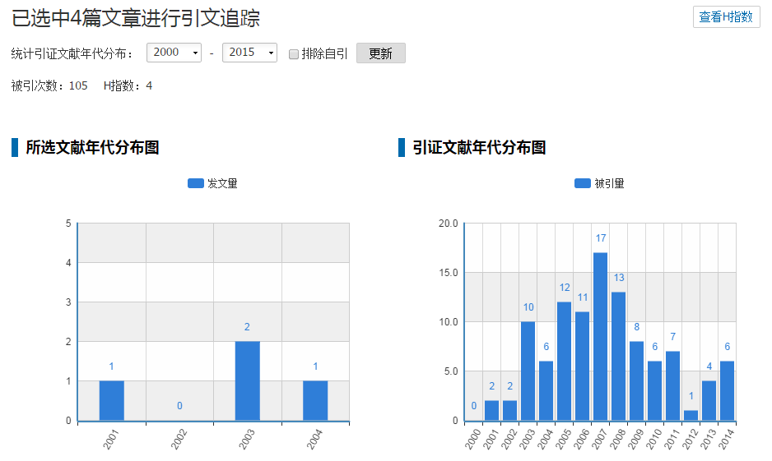
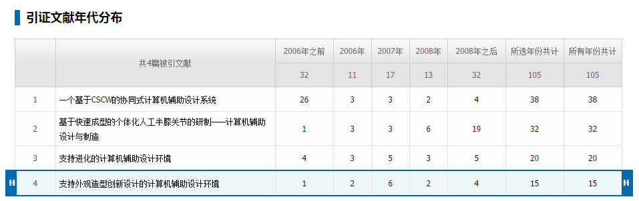
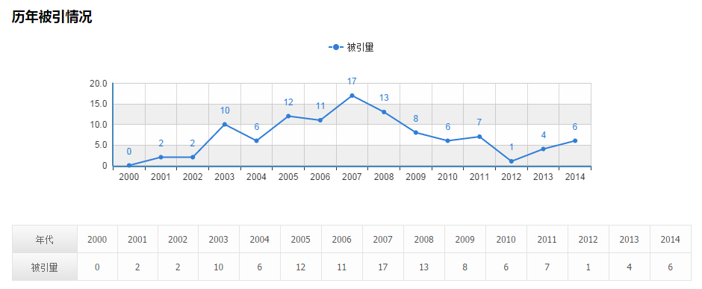
3
功能四：引文分析
引用追踪
深入的引文分布追踪，帮助用户直观地分析该文献课题的总体发展趋势和学术影响力情况，揭示该课题目前是处于快速上升、平稳积累、还是成熟发展阶段。
Notes:
同时，对于期刊、作者、机构等对象数据，还能提供对象分析报告，并能对各个对象进行比较分析，生成各种对比分析报告。

Slide 28
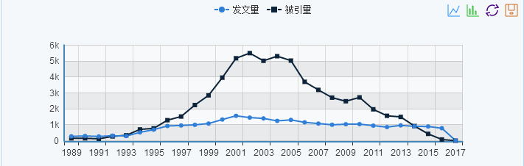
3
功能五：计量评价
检索结果分析
主题发文及被引趋势图谱。支持折线图、柱状图两种图谱分析，用户还可将分析图谱下载保存到本地。
Notes:
第6个功能是数据对象化。平台首次将“数据对象化”要素引入期刊全文数据库，除了提供传统的文献检索、期刊检索外，还支持主题检索、作者检索、机构检索、基金检索、学科检索、地区检索，多维度展示期刊文献全貌。

Slide 29
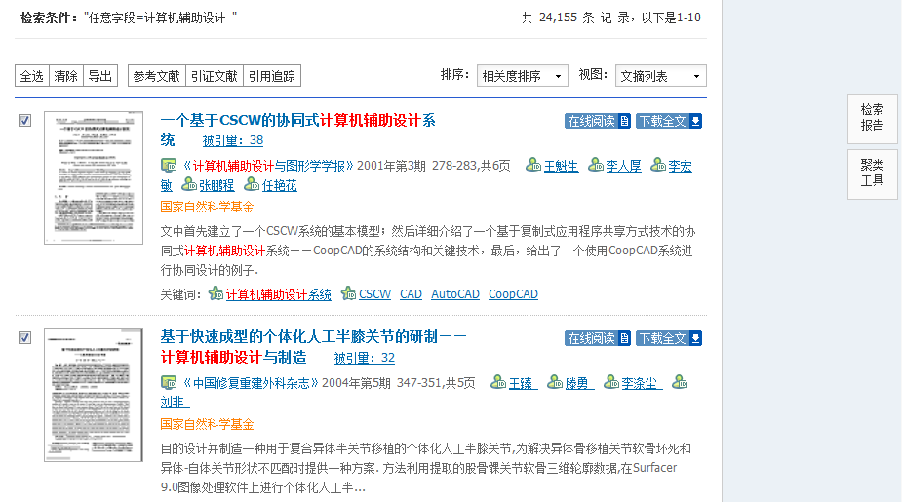
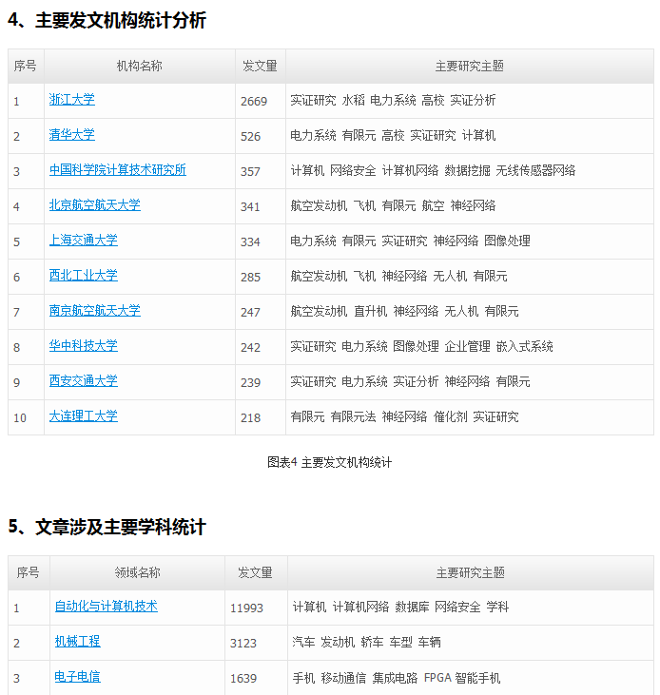
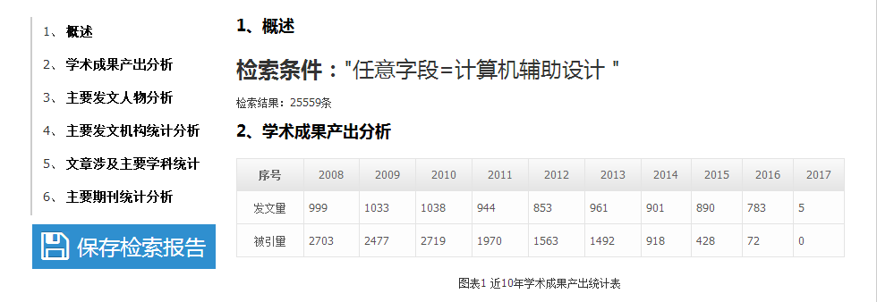
3
功能五：计量评价
检索报告
以《中文科技期刊数据库》为数据原型，可自动生成检索分析报告。
对结果中涉及的作者、机构、传媒和主题作相应的统计，方便用户快速掌握相关领域内的前沿学术成果，了解相关学术信息。
Notes:
在此基础上，平台也做了基于期刊文献资源解析的作者、机构、主题、期刊、基金等各种知识对象，提供其详尽的知识本体内容描述。

Slide 30
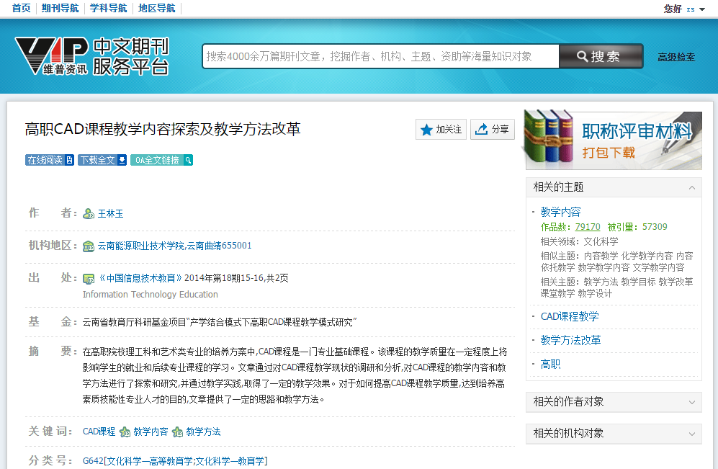
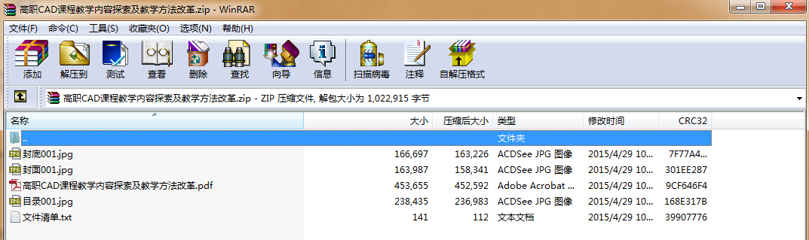
3
功能五：计量评价
职称评定材料下载
为满足用户职称评定材料的下载打印需求，文摘页右侧提供职称评审材料打包下载按钮。
下载文件
Notes:
并对此描述支持分析报告导出。

Slide 31
3
功能六：知识发现
提供知识对象
关联关系的
挖掘分析
使读者快速获得
检出信息的
结构性认识
提供知识对象的
垂直搜索
将信息服务升华到
知识服务
知识对象发现价值
Notes:
在导航方面，平台做了基于期刊文献资源解析的期刊、学科、地区知识本体内容的详尽描述，并提供整理、统计及分析服务，提供相关内容的导航导读功能。

Slide 32
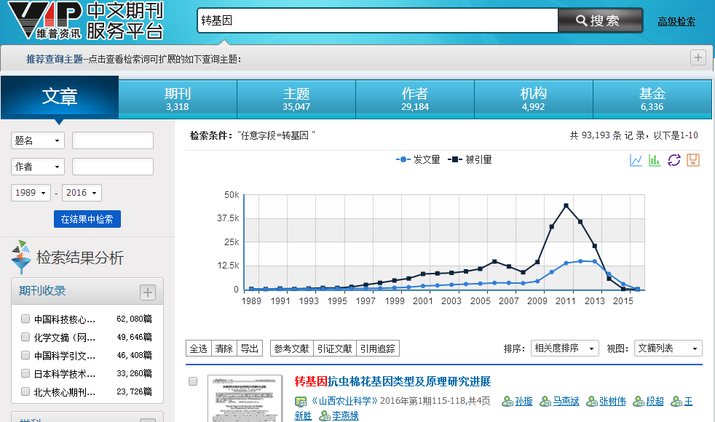
3
功能六：知识发现
对象化数据
提供对象级别的垂直搜索，把读者体验从资源保障服务提升到知识对象服务。
提供基于期刊文献资源解析的作者、机构、主题、基金、期刊等知识对象的检索和描述内容字段，并提供分面聚类与结果寻优，极大帮助读者优化知识对象的检索结果。
Notes:
不仅如此，平台还提供作者、机构、基金、期刊、主题等同类对象两两间的产出对比，知识脉络关联及延伸的比较报告功能。

Slide 33
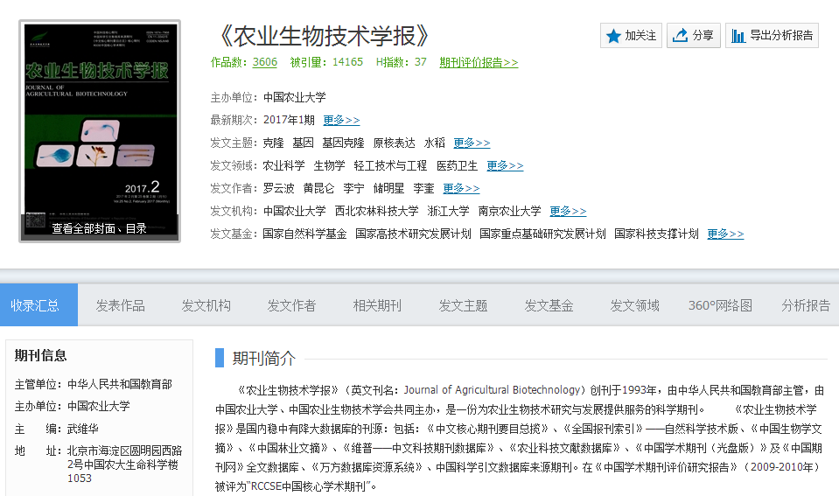
3
功能六：知识发现
知识对象本体描述
对解析出的知识对象，提供详尽的知识本体内容描述，包括其
相关作品、相关机构、相关作者、相关传媒、相关主题、相关基金、相关领域……
通过全面的描述，读者可更深度的了解所需知识内容。

Slide 34
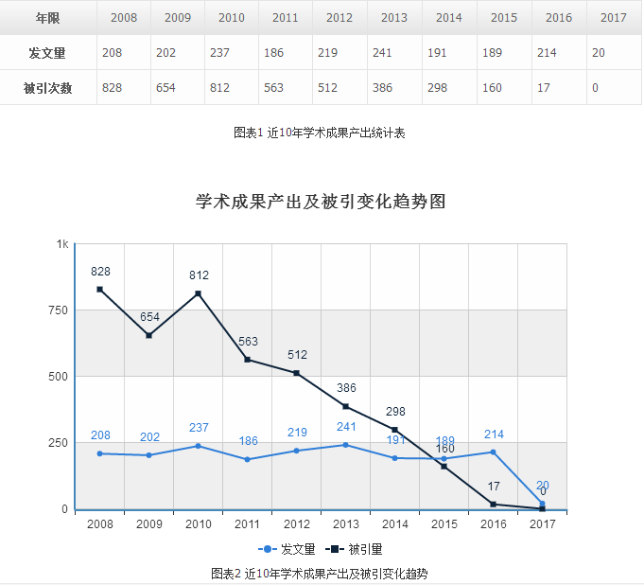
3
功能六：知识发现
支持导出对象分析报告。

Slide 35
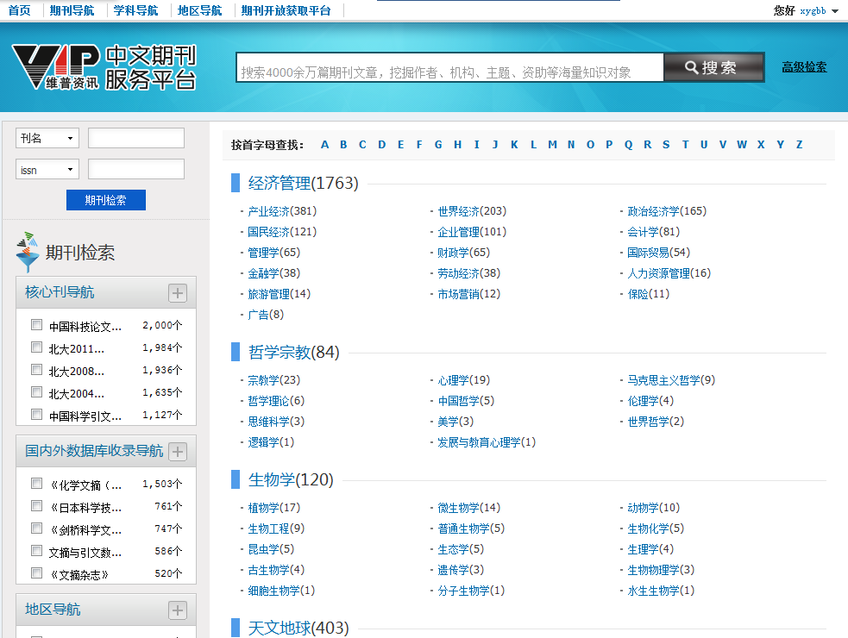
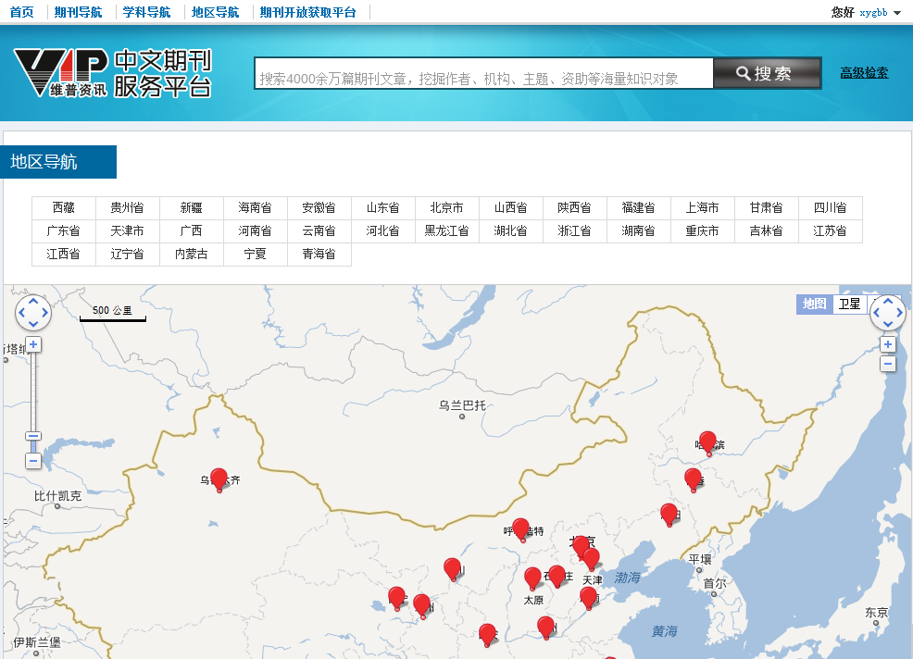
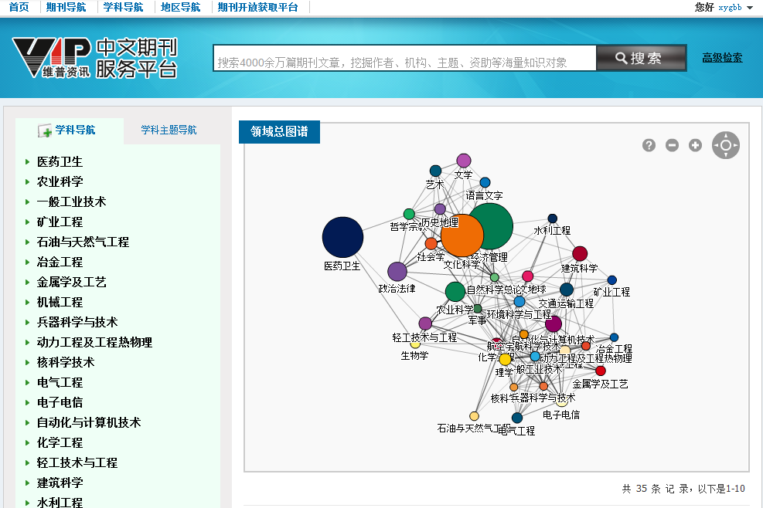
3
功能六：知识发现
期刊、学科、地区的本体导航
基于期刊文献资源解析的期刊、学科、地区做知识本体内容的详尽描述，
并提供整理、统计及分析服务，提供相关内容的导航导读功能。

Slide 36
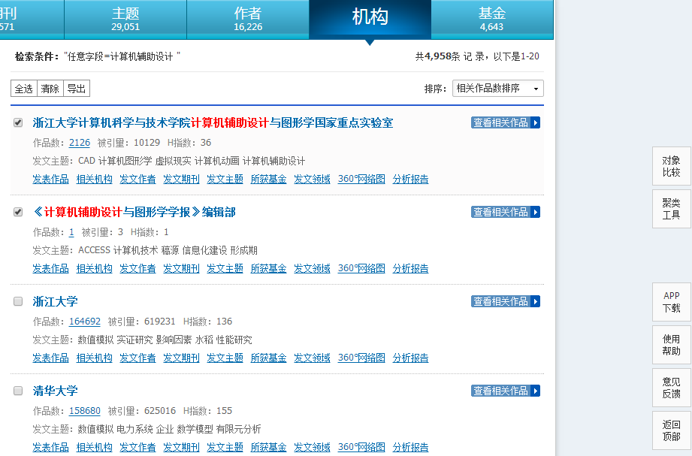
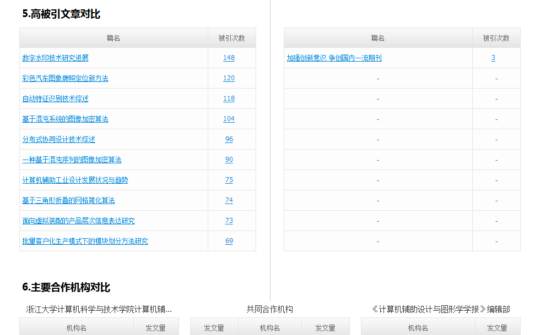
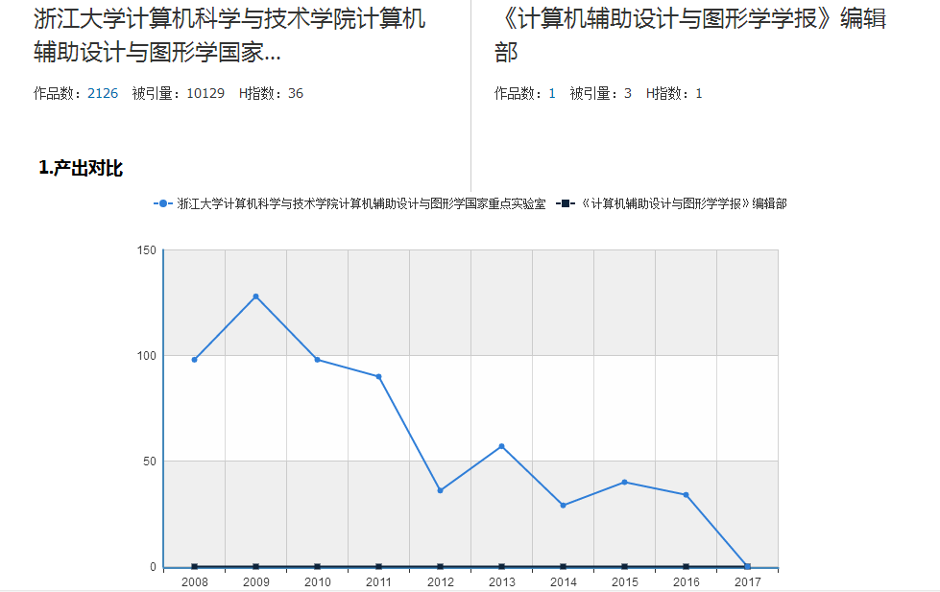
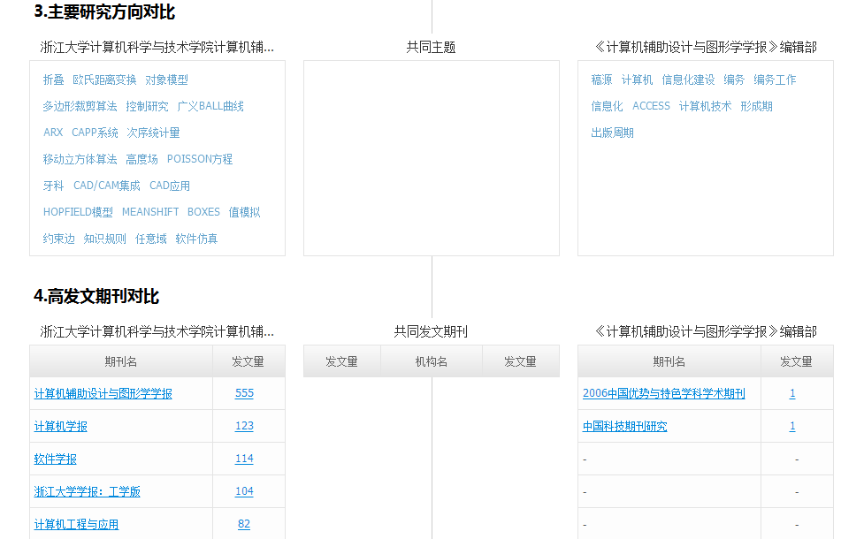
3
功能六：知识发现
对象比较
提供作者、机构、基金、期刊、主题等同类对象两两间的产出对比，
知识脉络关联及延伸的比较报告功能。

Slide 37
04
移动应用
Notes:
好的，关于维普中文期刊服务平台7.0的六大功能，就向大家介绍完了。最后，我们了解一下，基于平台的功能，能够为我们带来什么样的价值。

Slide 38


4
移动应用：中文期刊手机助手
移动客户端
通过“中文期刊手机助手”，可以实现随时随地无限制地查阅和下载《中文期刊服务平台7》中的5900余万篇文献。

Slide 39

4
移动应用：中文期刊手机助手
使用流程
Step1：APP下载
方式一：登陆《中文期刊服务平台》（qikan.cqvip.com），扫码下载APP。
方式二：在各主流手机应用市场，如：百度应用、91助手、安卓或苹果商店中进行搜索下载。
Notes:
已经安装了中文期刊手机助手的小伙伴，请将手机接入任意wifi，APP将自动提示更新升级。

Slide 40


4
移动应用：中文期刊手机助手
Step2：注册登录
下载APP后，打开客户端，点击客户端左上角的 （如下图左），然后输入手机号码，获取验证码后，完成手机号注册。

Slide 41


4
移动应用：中文期刊手机助手
Step3：账号权限认证
2. 网页平台二维码验证
如果你所在的学校已经开通了《中文期刊服务平台》，你可以通过PC端登陆qikan.cqvip.com（校园网IP范围内），在页面的右上角找到【为手机APP授权】，打开二维码，使用中文期刊手机助手扫描此二维码，即可完成对该手机账号的权限认证。
1. IP认证
如果你的手机处于连接图书馆（校园网）Wifi的状态，并且你所在的学校已经开通了《中文期刊服务平台》，你的账号（即手机号）登陆后就能自动获得权限认证，无需其他操作就能直接使用中文期刊手机助手进行文献阅读、下载。
Notes:
如果你是第一次使用《中文期刊手机助手》，需要进行账号（手机号）权限认证。有两种认证方式：

Slide 42

4
移动应用：中文期刊手机助手
当你依次完成了①下载APP——②手机号注册——③账号权限认证，即可免费使用《中文期刊服务平台7》（小提示：使用周期为6个月，超过6个月请按照以上流程重新注册认证）。14000多种期刊、5700余万篇论文，你想要的都能一览无余！
使用已经获得权限认证的中文期刊手机助手APP，还可以反向授权任一PC设备，使其具备《中文期刊服务平台7》的使用权限。
Notes:
有小伙伴会说，手机上查看学术论文多不方便啊！屏幕又小，文件有大，关键还不能“ctrl+c”，要是能在家里的电脑上查阅、下载就好了。怎么办？别急！大招后面还有杀招！
方法：PC上打开《中文期刊服务平台》http://qikan.cqvip.com/，点击“登陆”，弹出登录框，选择扫码登陆；打开你已经获得了权限认证的中文期刊手机助手APP，扫描登陆二维码，即可完成对此台PC的反向授权，你就可以跳出校园网IP限制在个人电脑上使用《中文期刊服务平台》了。

Slide 43

4
移动应用：中文期刊手机助手

Slide 44
05
平台价值
Notes:
好的，关于维普中文期刊服务平台7.0的六大功能，就向大家介绍完了。最后，我们了解一下，基于平台的功能，能够为我们带来什么样的价值。

Slide 45
5
平台价值
我们
提供
用户
获得
我们
提供
用户
获得
智能的文献检索系统
灵活的聚类组配方式
深入的引文分布追踪
详尽的计量分析报告
精确的对象数据对比
资源的快速准确定位
多面的资源筛选方式
准确的课题趋势分析
热点领域的前沿成果
严密的学术链条分析
完善的全文保障服务
良好的阅读预览体验
强大的底层架构支持
多样的设备云端共享
全面的资源获取渠道
直观的全文预览体验
畅通的云端访问体验
全新的信息获取方式

Slide 46

5
平台价值
《中文期刊服务平台7.0》
广泛应用于课题调研、科技查新、项目评估、成果申报、人才选拔、
科研管理、期刊投稿等用途。
1
4
2
5
3
6
Notes:
《中文期刊服务平台7.0》广泛应用于课题调研、科技查新、项目评估、成果申报、人才选拔、科研管理、期刊投稿等用途。希望能够对您有所帮助。

Slide 47


联系我们
“
技术服务热线：400-638-5550
重庆维普资讯有限公司
Notes:
最后，欢迎各位同学关注维普的订阅号--维普信使。添加名称或者扫二维码都是可以的。系统会定期推送一些大家感兴趣的话题，也会提供详细的有关系统的功能使用讲解。最后，我们还会通过微信举办各种大赛，奖品十分丰厚，只要参与都有机会获得礼品，希望同学们能经常关注我们的订阅号。

Slide 48
感谢聆听
维普资讯

